Slide 1
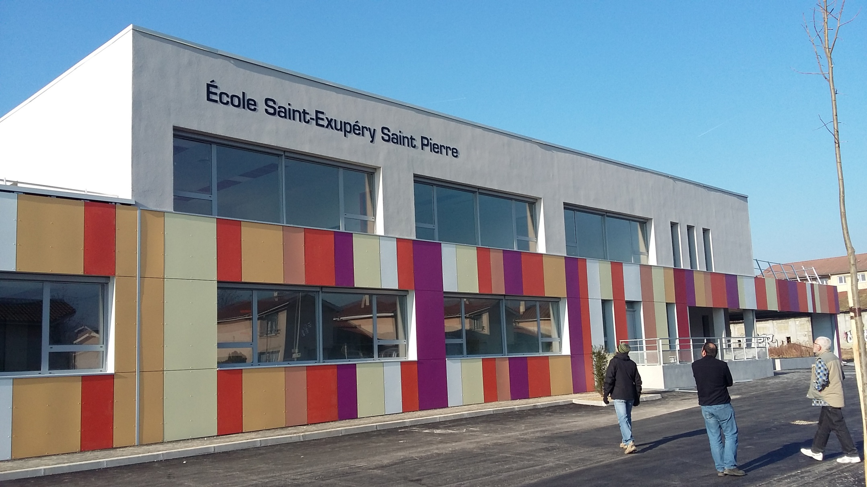
Présentation du nouveau bâtiment

Slide 2

Accompagner les enfants
Qui peut entrer dans l’école ?
Les parents des enfants en maternelle.
Les parents qui viennent chercher un enfant pendant le temps scolaire (maladie, orthophonie…)
Un interphone permettra l’ouverture de la porte.

Slide 3
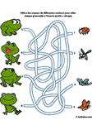
Par où passer ?
Les enfants de maternelles entrent avec leurs parents par l’entrée principale (parking à poussettes abrité)
Les enfants de primaire entrent par le couloir extérieur (à droite de l’entrée principale) et accèdent au préau (derrière le bâtiment). Parking à vélo abrité.

Slide 4
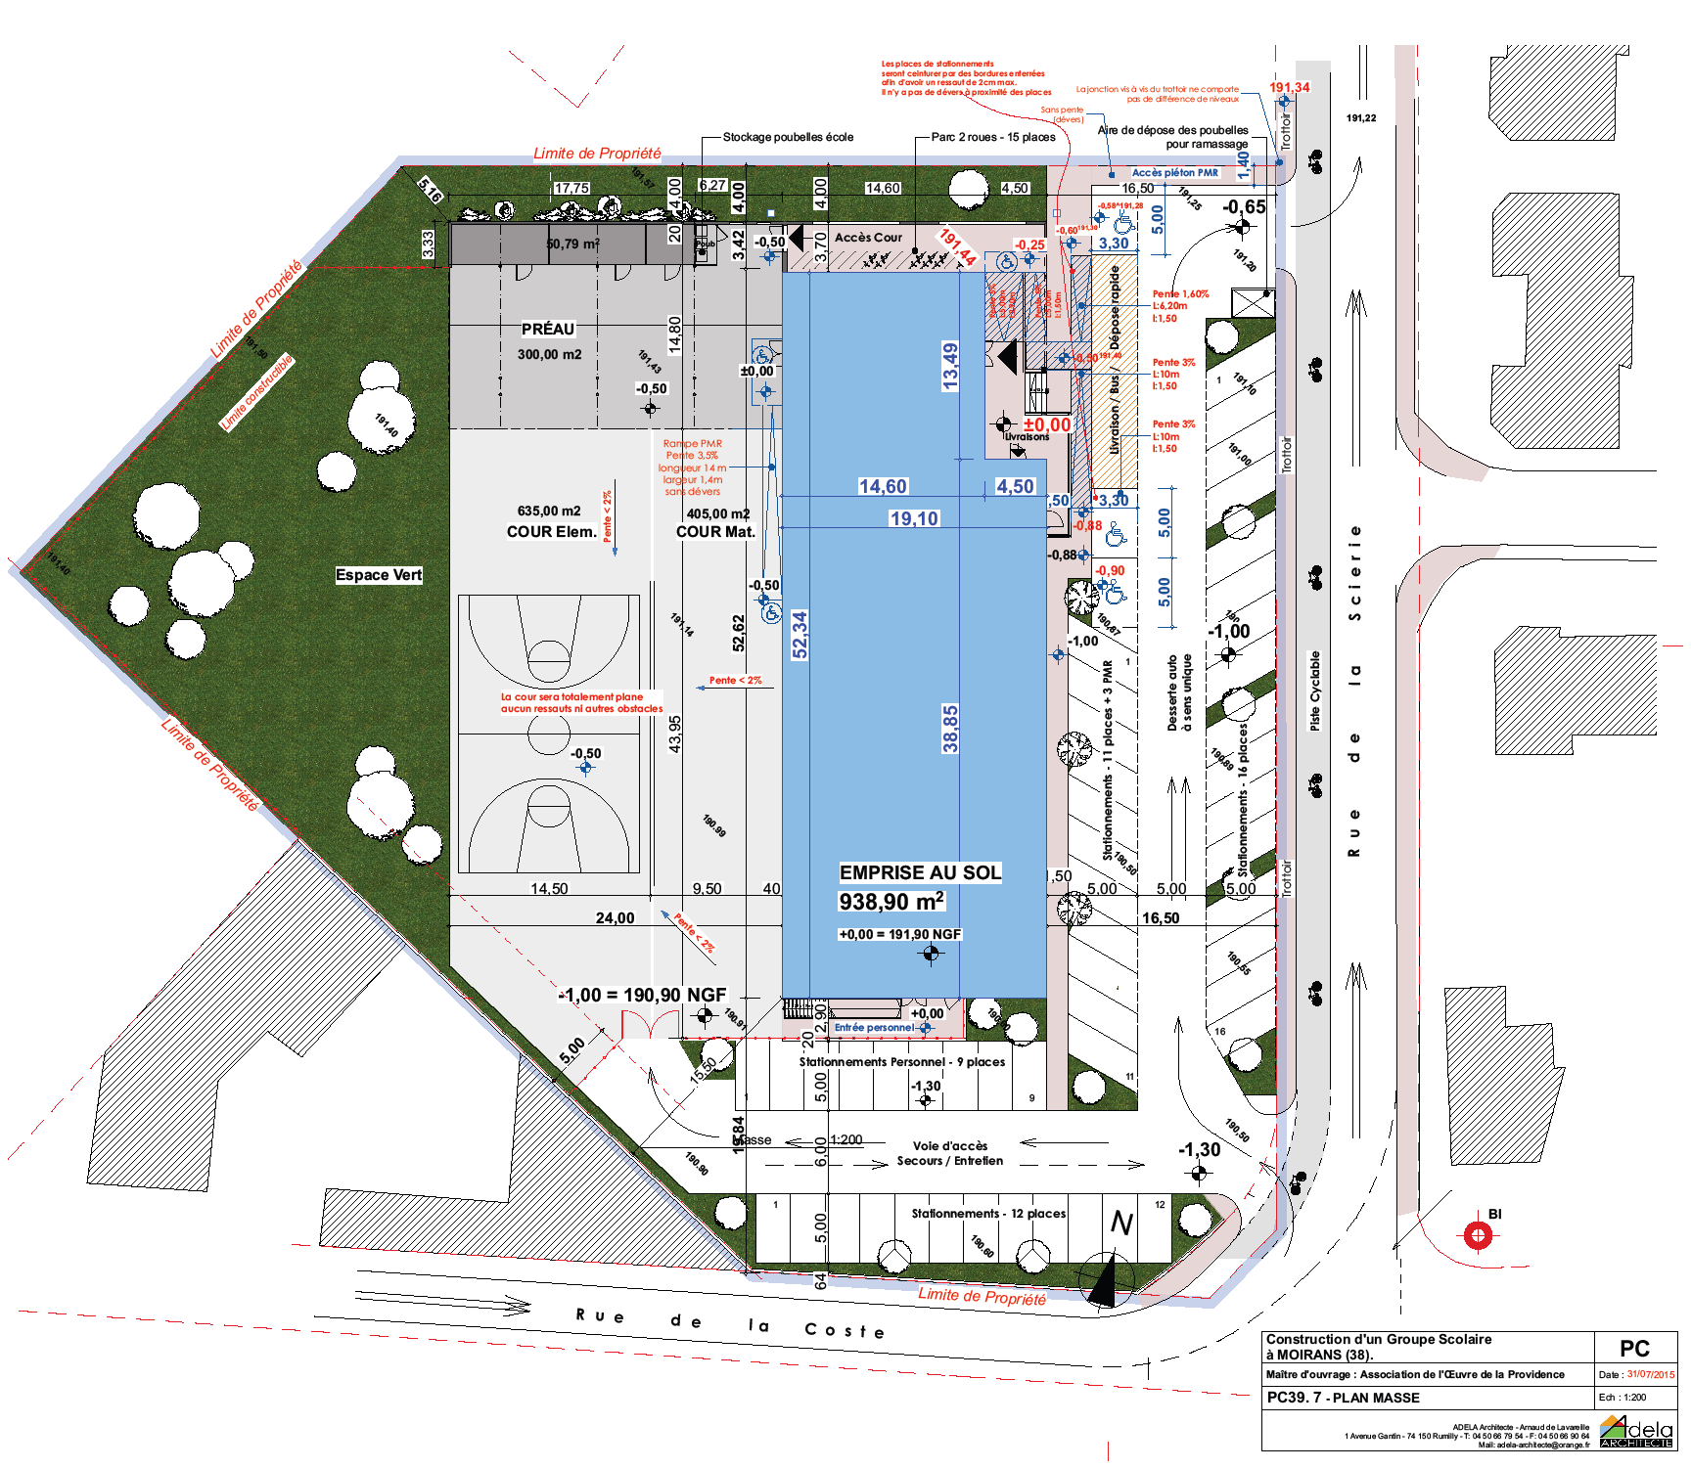
Plan de masse

Slide 5
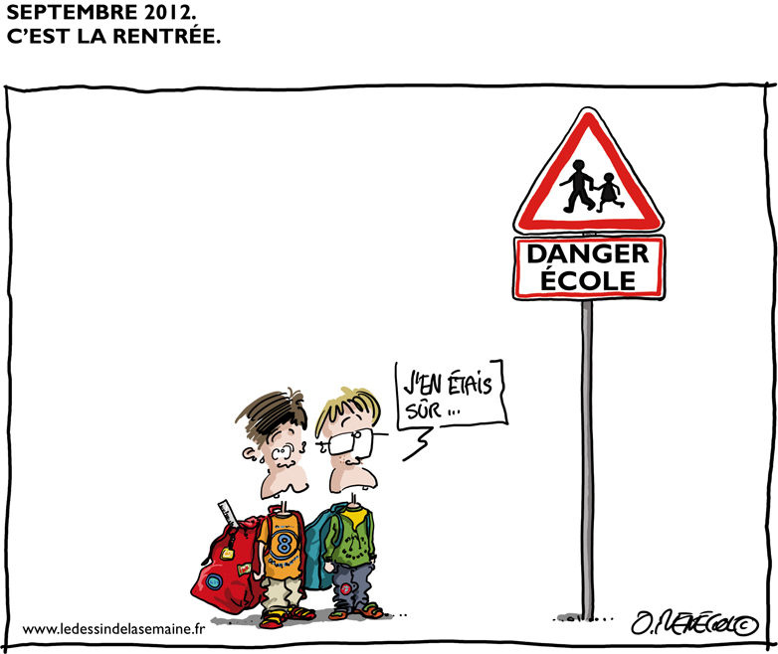
Le parking

Slide 6
Sortie
Dépose minute
Dépose minute
Parking
Sortie
Stop
Marquage au sol

Slide 7

Les récréations.
Les récréations seront échelonnées entre 10h00 et 11h45.
Les petits ne seront pas en même temps que les grands dans la cour.
Deux zones, l’une pour les maternelles, l’autre pour les primaires seront distinguées pour le midi et le soir.

Slide 8

Le restaurant scolaire

Slide 9
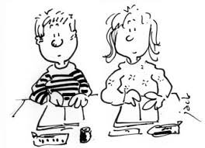
La garderie et l’étude.
Les parents peuvent venir chercher leurs enfants entre 16h30 et 17h00.
A 17h00 les petits iront en garderie dans la salle de motricité (rez de chaussée, au fond du couloir à gauche)
A partir du CP, les enfants iront en étude avec deux adultes.
Les parents des enfants en étude viendront chercher leur enfant au portail entre 17h45 et 18h00.

Slide 10

Le déménagement…
Rdv vendredi, samedi ou dimanche à partir de 8h00 dans les nouveaux bâtiments.
Pour des raisons de sécurité, les enfants restent à la maison.
MERCI

